Slide 1

국내 우유 시장의 위기와
새로운 소비경로 개척 전략
K-Milk 유제품 수출 포트폴리오를 중심으로

Slide 2

목차
1. 팀원소개
2. 우유의 특징과 구조적 위기
3. 국내 원유 소비 실적 및 현황
4. 수출전략

Slide 3

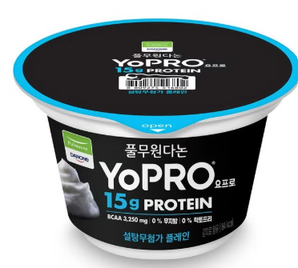




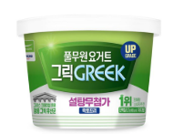

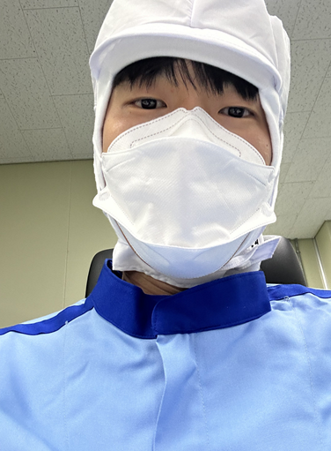



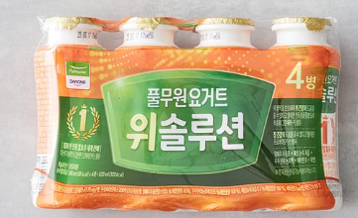


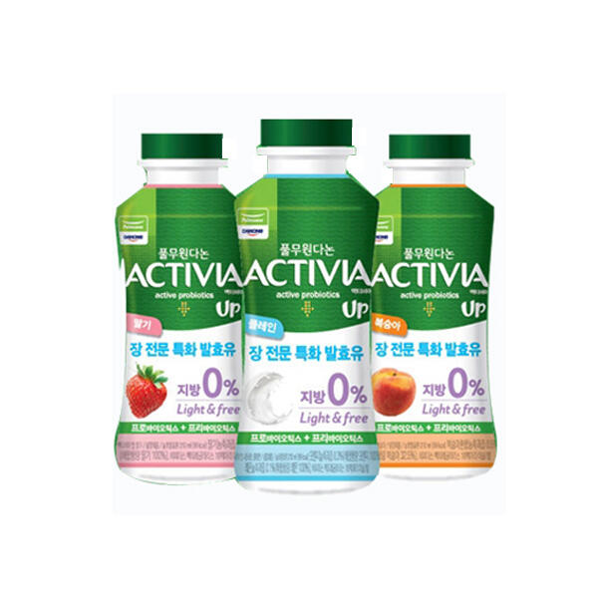



🎉 팀원소개(1) – 생산
김건희
풀무원 다논
생산관리 – 공정 및 스케쥴관리
발효유
임찬영
풀무원 다논
생산관리 – FILLING/PACKING
SY/DY 제품

Slide 4
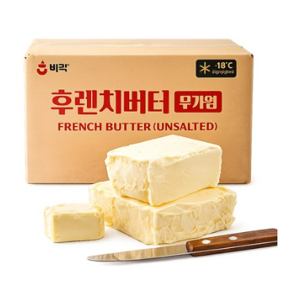
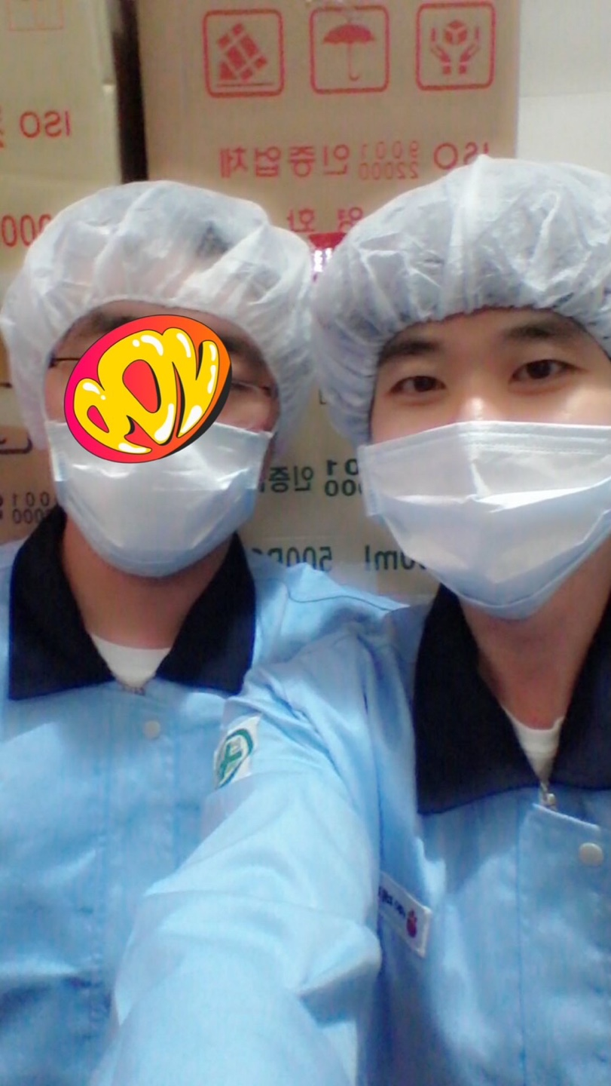
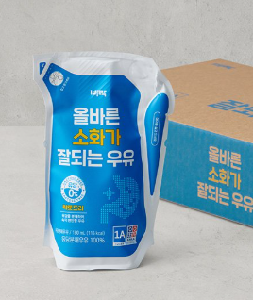

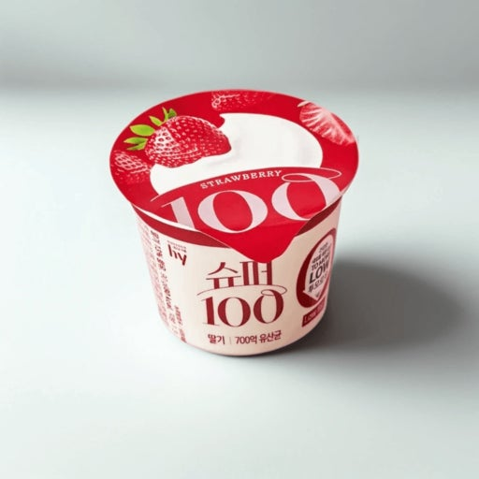
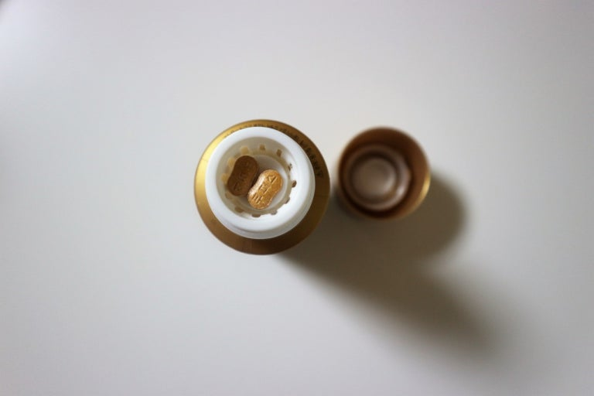
🎉 팀원소개(2) – QC
이태우
비락 - 대구공장
QA – 대외업무
살균/멸균유, 유가공품
홍상호
HY 논산공장
품질혁신팀 제품안전
슈퍼100, 건기식(정제, 캡슐 등)

Slide 5
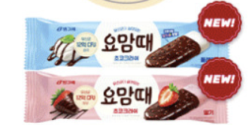
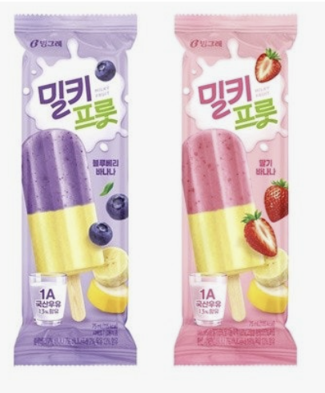
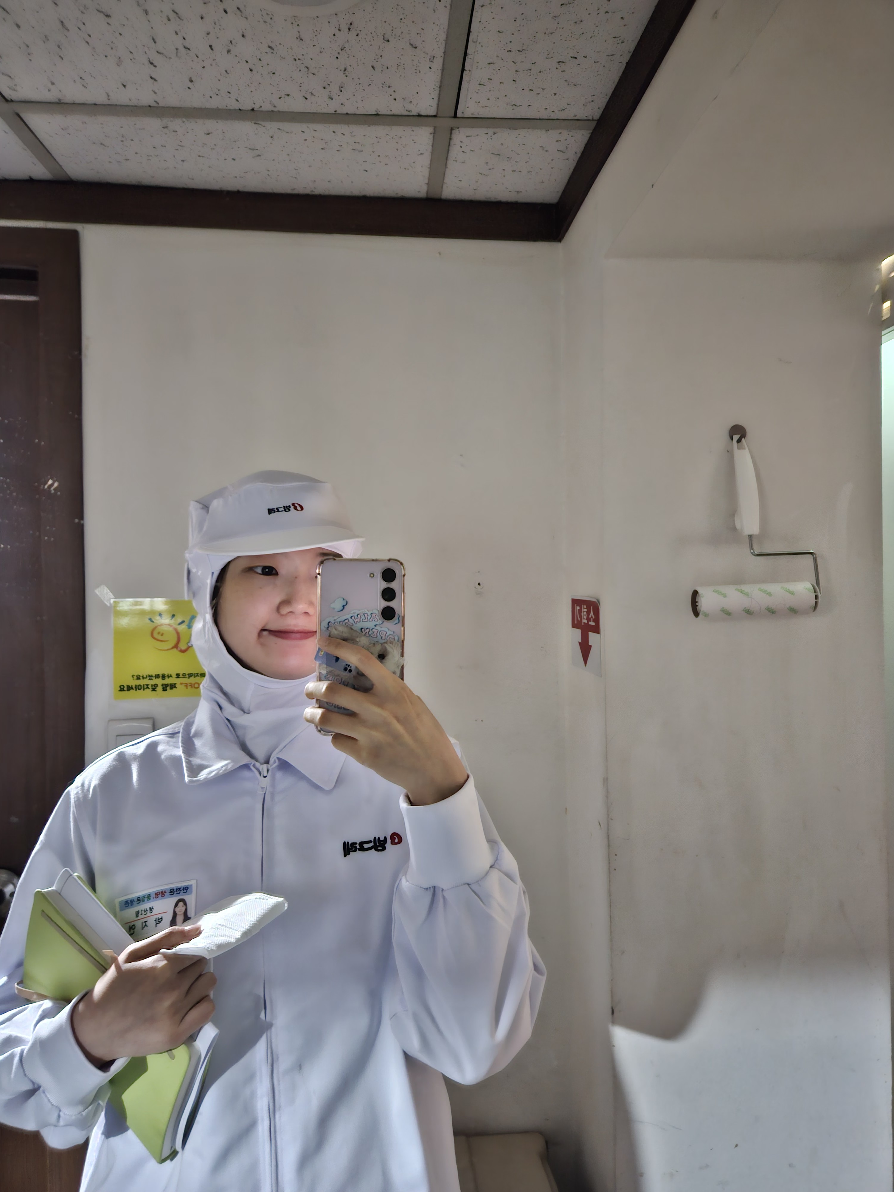

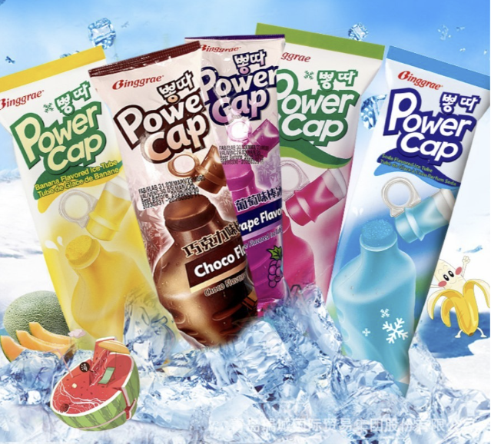
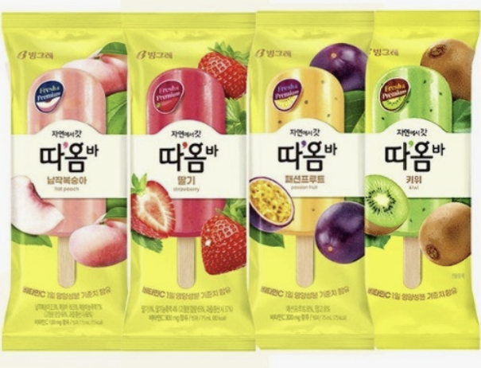
🎉 팀원소개(3) – 연구소
박지언
빙그레
연구원 - 제품개발
요맘때, 밀키프룻, 따옴바,
뽕따 (내수/수출) 등

Slide 6
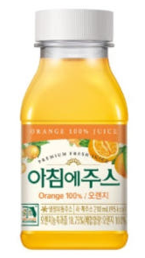
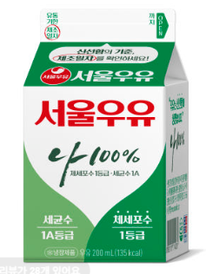
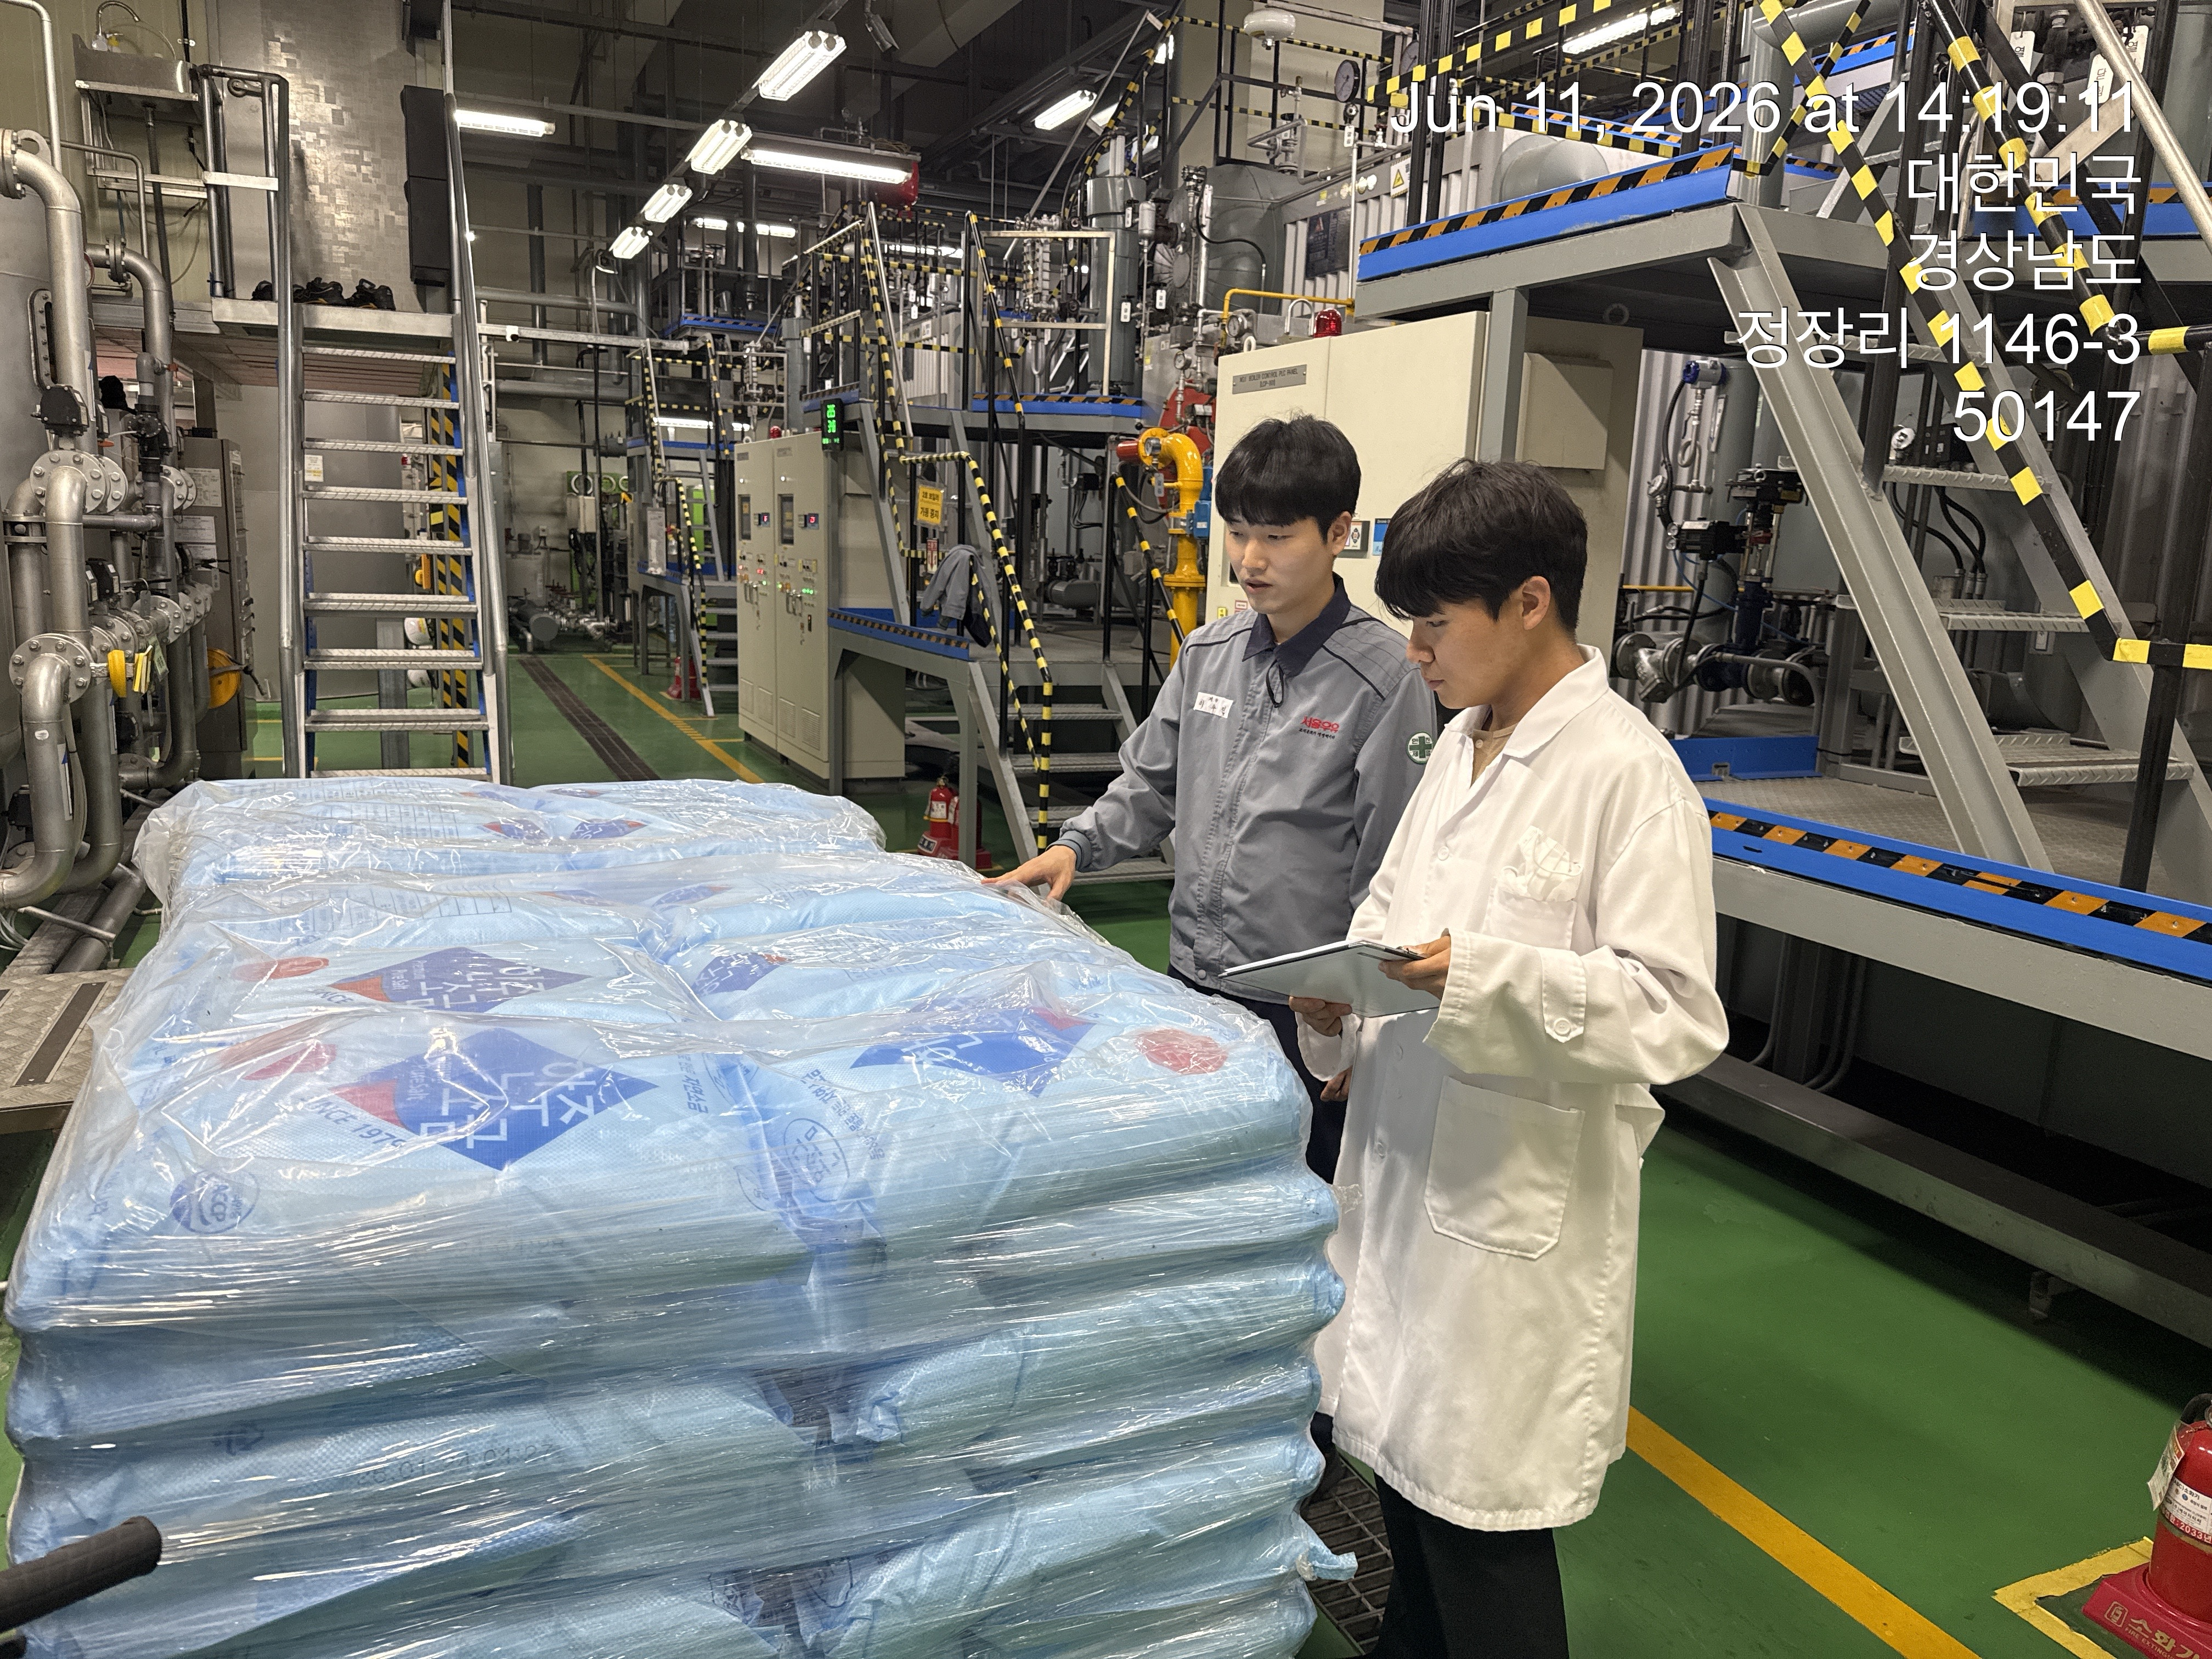

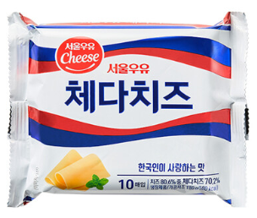
🎉 팀원소개(4) – 공무
이수민
서울우유 협동조합 거창공장
환경 / 안전 (유틸리티)
백색시유(카톤), 믹스류(병), 스타벅스 커피(컵), 가공치즈류

Slide 7

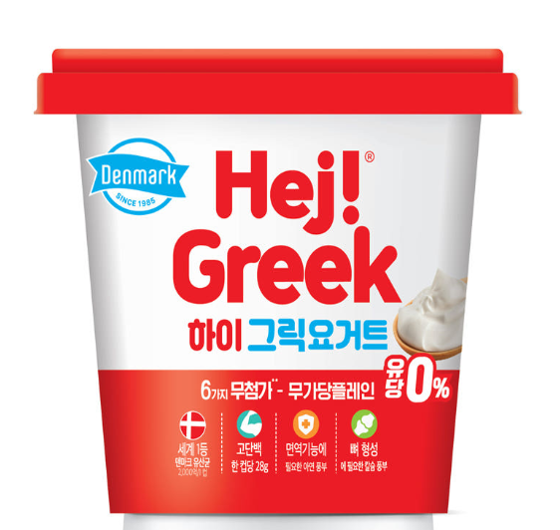
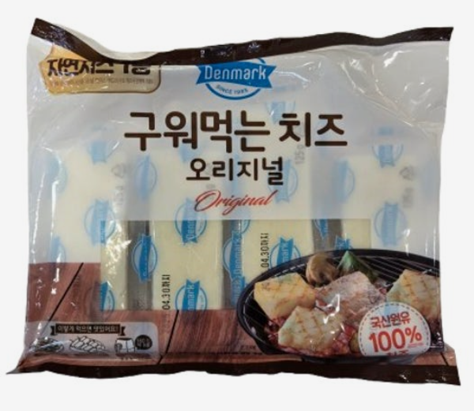
🎉 팀원소개(5) –영업
정석현
동원 F&B
영업
유제품 / 샘물

Slide 8

1. 우유의 특징과 구조적 위기
국가 필수 산업인 낙농업의 근본적 특성과 현재 직면한 소비 감소의 구조적 원인

Slide 9











우유 산업 및 제품의 핵심 특징
생산의 계속성
비저장성 및
신속 부패
낮은 거래 교섭력
국가 필수 산업
젖소의 특성 상 착유를 멈출 수
없으므로, 매일 지속적으로
원유를 생산하고 즉각적으로
판매해야 하는 구조적 한계가
존재합니다.
생산 즉시 부패가 시작되는 특성으로 인해, 생산자인 낙농가는
유통 과정에서 가격 협상력이나 거래 교섭력이 매우 낮습니다.
국민 건강과 식생활에 깊이 뿌리내린 기반 산업으로, 우유 소비 저하는 낙농가와 유업체
연쇄 도산 및
국가 식량 안보 위협으로
직결됩니다.
생원유 자체는 장기 보존력이
약해, 멸균우유·분말·버터·크림 등 가공 과정을 거쳐야만
유통 기한을 연장할 수 있습니다.

Slide 10

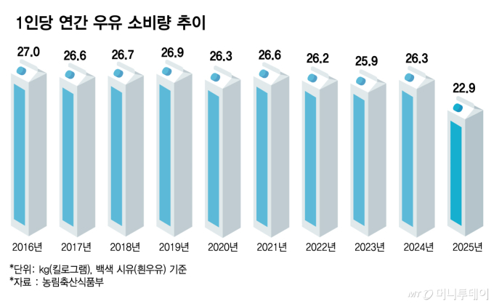

우유 생산 및 판매량 감소의 구조적 원인
지속적인 우유 소비 하락세
전체 유제품 기준 = 83.9KG
최근 유업체와 낙농가는 다음과 같은 구조적 요인으로 인해 심각한 타격을 입고 있습니다.
■
인구 구조의 변화: 저출산 및 고령화로 인해 주 소비층인 영유아 및 청소년 인구가 급감하였습니다.
■
소비 트렌드 변화: MZ세대를 중심으로 식물성 대체 음료
(귀리, 아몬드 등)에 대한 선호도가 급증했습니다.
■
학교 급식 물량 축소: 학생 수 감소와 우유 급식 선택제 도입으로
고정적인 소비처가 사라졌습니다.
■
수입 유제품의 공세: 멸균우유 및 수입 치즈 등 저렴한 수입산 원유 사용 비중이 높아져 국산 원유의 입지가 좁아졌습니다.
1980년대 후반 이후로
최저치
핵심 시사점: 이러한 위기는 개별 기업의 노력을 넘어선 구조적 문제로, 생산량 증진을 위한 국가적 지원과 유업체 간의 협업이 절실합니다.

Slide 11
2. 국내 원유 소비 실적 및 현황
4년간의 누적 소비량 감소 추이와 판매 경로 및 제품군별 랭킹 분석

Slide 12
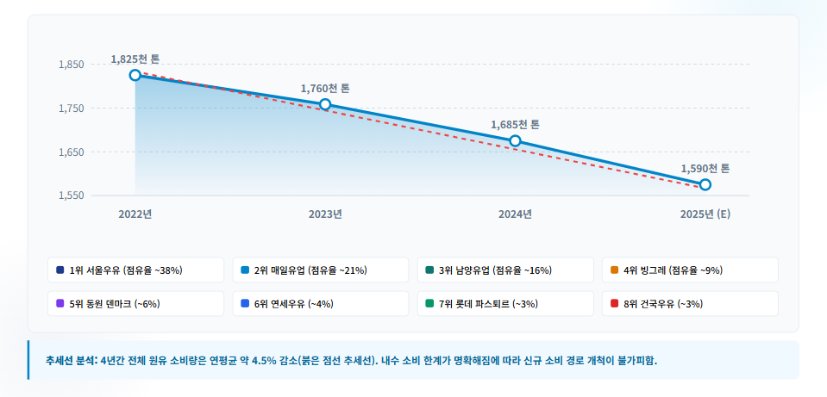
국내 8대 유업체 원유 사용량 추이 (2022~2025)
3년간 23만톤
연평균 7만 8천톤여 감소
Notes:
원유사용 생산 제품별 판매 경로 순위와 제품 순위를 넣어서
경로로써는 수출 경로의 미비함을 기회의 경로로 선정 및 제품은 수출 제품은 우유 제품의 보존력이 약함과 연관하여 멸균, 분말, 버터 등으로 연계하면 될꺼 같아요.

Slide 13
3. 수출 포트폴리오: K-Milk 세계화
국가별 허들에 따른 맞춤형 수출 전략 및 콜드체인 협업 모델 구축

Slide 14


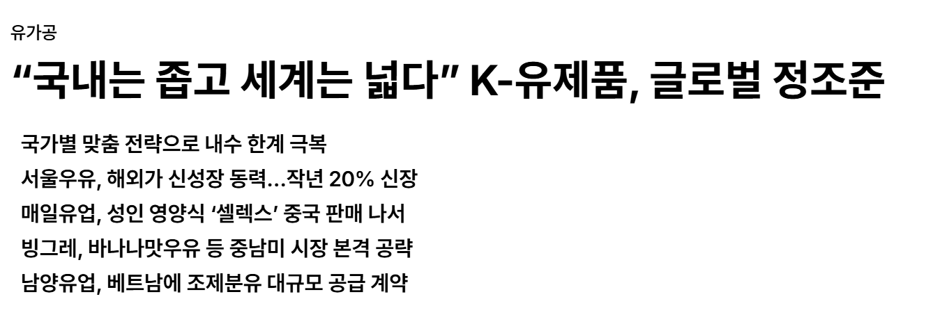
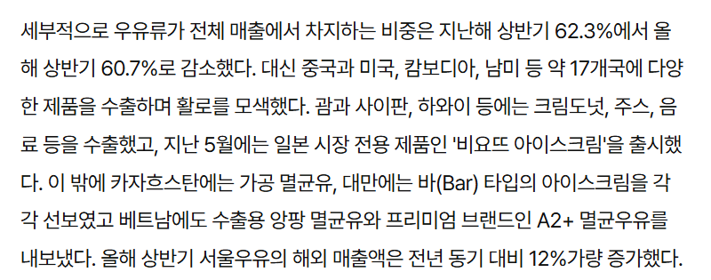
내수 침체 속 유일한 돌파구, 해외 시장
-4%
+12%
국내 우유 시장 연평균 하락률
한국 유제품 해외 수출 연평균 성장률
원유 사용량 및 판매량의 지속적 감소
K-콘텐츠 인기와 한국 유제품 신뢰도 상승

Slide 15
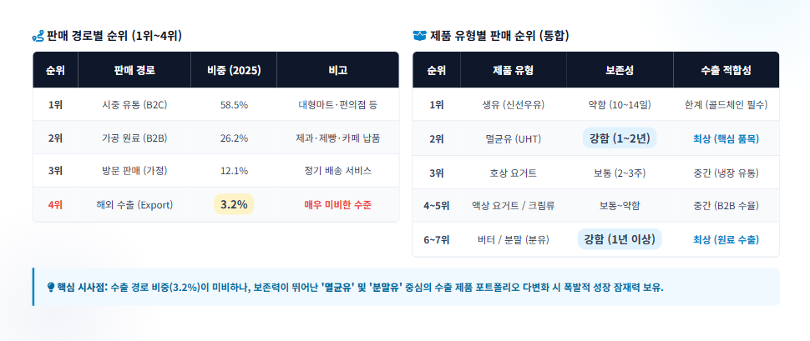
판매 경로 및 제품별 판매량 구조 분석

Slide 16


국가별 허들 분석 및 맞춤형 공략 전략
수출 고(高)허들 국가 (예: 중국)
수출 저(低)허들 국가 (동남아시아)
중국은 매우 엄격한 위생 및 이력 추적 시스템 요구
필리핀, 캄보디아, 베트남 등은 수입 규제는 낮으나 인프라 결여라는 치명적인 단점이 존재합니다.
■
원유 생산 단계(목장, 젖소 식별)부터 최종 판매까지의 완벽한 추적성(Traceability) 요구.
■
제도적 장벽은 낮지만, 현지 유통을 위한 콜드체인(저온유통) 시스템이 절대적으로 부족하여 신선 유제품 수출이 어렵습니다.
대한민국은 소의 4대 질병 관리 청정국가로서 이미 우수한 관리 조건을 갖추고 있습니다. = 세계적으로 높은수준
■
■
기업은 제품 개발뿐 아니라 제조시설 등록, 제품규격 및 통관요건을 동시에 충족해야 해 초기 시장 진입 부담이 큽니다.
■
해결책 (협업 모델): '투썸플레이스', '설빙' 등 현지에 이미 진출한 한국 프랜차이즈 기업들의 인프라를 활용해야 합니다.
해결책: 국가 차원에서 수출 전용 'K-Milk 통합 인증마크'를 부여하고 관련 규제를 정비하여, 개별 업체의 통관 허들을 획기적으로 낮춰야 합니다.
B2B 원료(우유, 크림, 버터) 납품을 통해 현지 콜드체인을 공유하는 유업체-외식기업 간의 상생 네트워크 구축이 필요합니다.
■
■

Slide 17


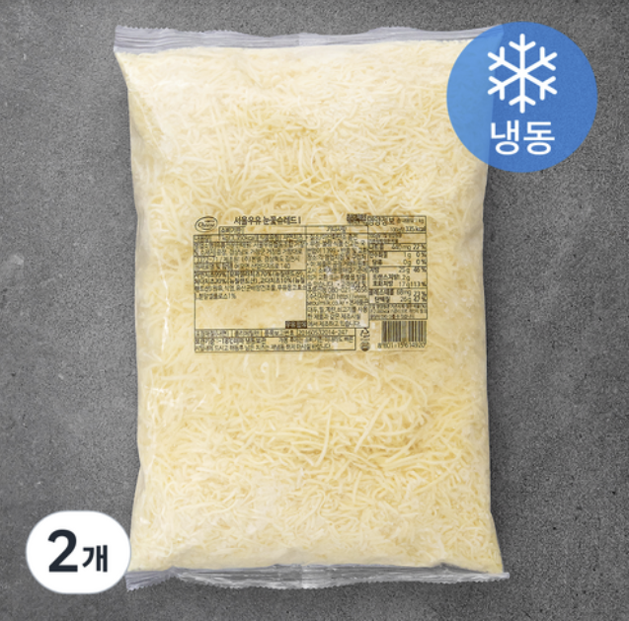
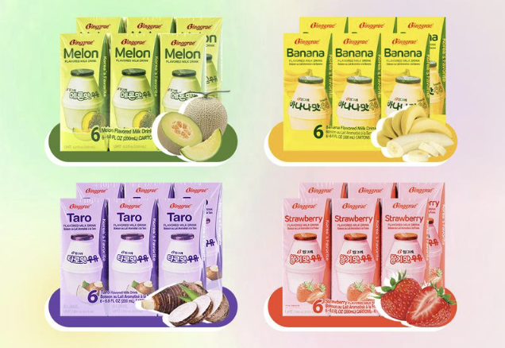


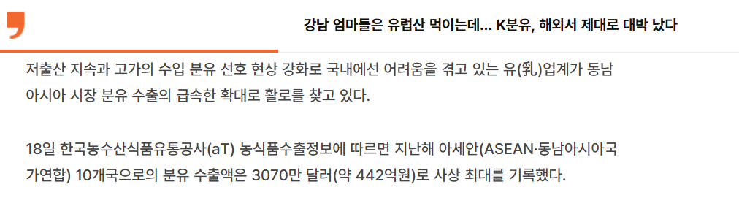
K-Milk 수출을 이끌 두 가지 핵심 솔루션
전략 1. 수출용 제품 라인업 강화
전략 2. 범국가적 K-콜드체인 연합체 구축
신선유에 의존하는 구조를 탈피하여 멸균우유, 버터, 치즈(냉동), 분말우유 등 장거리 수출 및 장기 보존이 용이한 고부가가치 유제품 포트폴리오를 확대 육성합니다.
정부의 인증 지원 인프라와 민간 외식 기업의 해외 물류망을 결합하여, 동남아를 시작으로 전 세계로 뻗어 나가는 'K-Milk 글로벌 물류 허브'를 완성합니다.

Slide 18
4. 마무리
대한민국 낙농업의 한계를 넘어 전 세계로

Slide 19

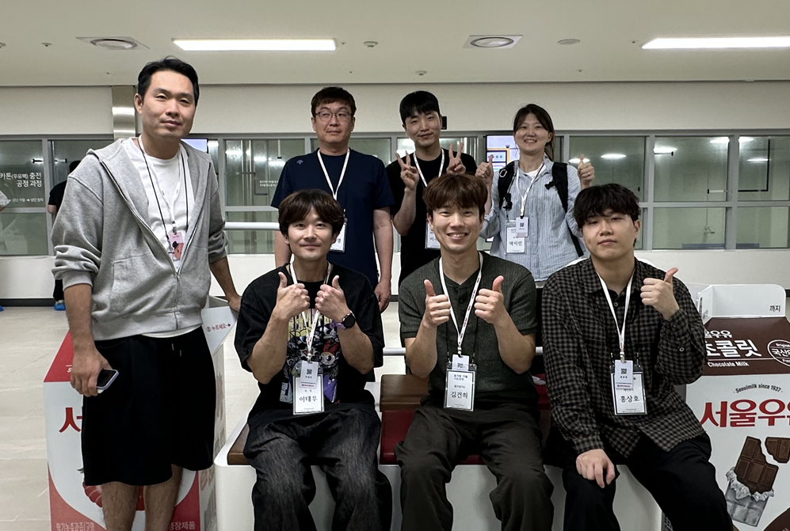


치즈처럼 쫀득하게 뭉친 우리!
치즈조 사랑해요 💛
🧀

